Slide 1

DRONE – Projet M2SE
BASE + PARTIE VOL

Slide 2

1er COMPTE RENDU (18/09/13)
Discussion sur les choix architecturaux
Architecture Système
Découpage fonctionnel
Coût de l’ensemble Drone + Base (Approximatif)

Slide 3

PARTICIPANTS
OUKRAT Rémi
CHAUMETTE Hubert
KABALANE Gregory
PRADEAU Martin
L’HUILLIER Guillaume
POUCH Pierre
EL HAMDOUNI Nabil
JUILLAT Sylvain
TEXIER Pierre-Jean

Slide 4

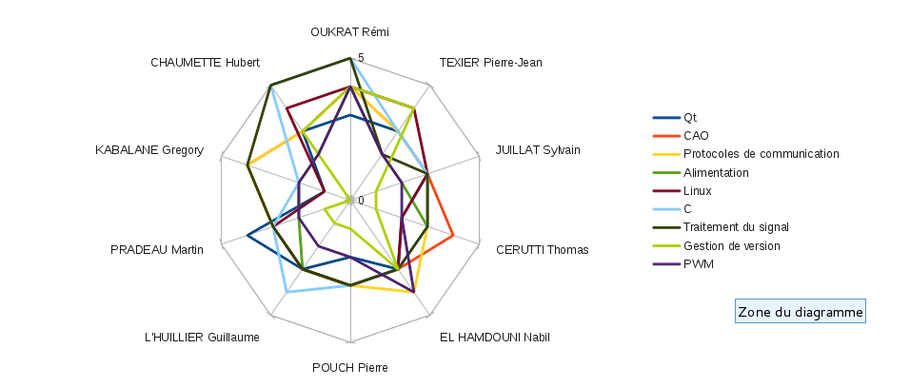
MATRICE DE COMPETENCE

Slide 5
ANALYSE FONCTIONNELLE
BASE
Semi-fonctionnel
PARTIE VOL
Semi-fonctionnel

Slide 6

« BASE »
Traitement (CPU)
Ecran / IHM
Commandes de VOL
Alimentation

Slide 7
« DRONE »
Gestion moteur
Alimentation
IMU (9dof)
Traitement (CPU)
Capteurs
Gestion Vidéo

Slide 8
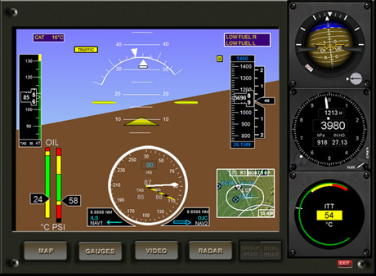
PARTIE « BASE »
IHM tactile
Configuration des informations pertinentes :
Niveau de charge batterie
PFD
…
Gestion de vol
Joystick (PS3 ?)
« Manche à balai »

Slide 9




ARCHITECTURE : ARM CORTEX A (8, 9 ,15)
CONSTRUCTION SYSTEME MINIMALISTE :
BUILDROOT → TEST RAPIDE
Du BOOTLOADER au ROOTFS
Qt embedded
QEMU?

Slide 10
PARTIE « VOL »
ARCHITECTURE : ARM CORTEX (M,A)
Structure :
Conception ?
COTS ?
Communicationn :
Conception RF/HF ?
COTS ?

Slide 11
RESTE A FAIRE Semaine (39-40)
Diagramme de GANTT
Prise en main de Redmine + Git
Diagramme des cas d’utilisation IHM
Diagramme de séquence IHM
Analyse structurelle
Cahier des charges

Slide 12
POUR « PLUS TARD »
Doxygen
Standard de codage → « Coding Style »
Architecture de DEV :
SRC
INC
OBJ

Slide 13
Cycle de vie …
Spécifications
TV
Design
TU
Code

